Slide 1
Application of Surface Plasmon in 2D Material
Reporter：邓妙怡
峰锋呓“轰” 队
刘上锋（组长） 凝聚态 1701110154
邓妙怡 凝聚态 1701110135
魏嘉琪 凝聚态 1701110167
张修瑜 凝聚态 1701110186

Slide 2
Outline
Part Ⅰ : Background
Part Ⅱ: With “SP”
Part Ⅲ: Applications
Part IV: Summary
Part V: Further Discussion

Slide 3
Part Ⅰ : Background
1.1 2D Materials
1.2 Plasmon

Slide 4
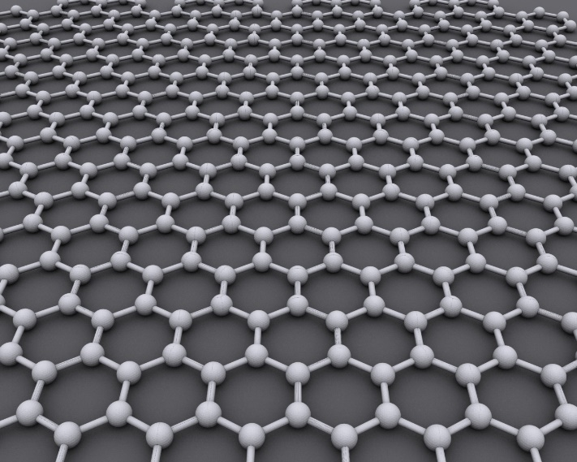
Part Ⅰ : Background
石墨烯
排列成蜂巢结构的单层C
优良导电性
突出热导率
优良自润滑性能
Gapless——无间隙
高电子迁移率
Kin Fai Mak and Jie Shan , Nature Photonics,vol.10(216-226).April 2016
Notes:
导电—导电性比碳黑好。
导热—导热性比石墨佳，大且连续相的效果更好，但垂直方向要加入其它材料来传导。
3. 润滑—有文献说明层数越少效果越佳，3层比6层润滑性佳，而 2 层比 4 层有更好的耐磨性质。
4.这使得电荷吸收能够在非常宽的能量谱中产生（紫外线、可见光、短波、近红外、中红外、远红外、太赫兹光谱）
5.高的载流子迁移率能够超快速的将光子或等离基元转换为电流或电压

Slide 5
Part Ⅰ : Background
1.1 2D Materials
?
What is 2D Materials
同层原子作用力，
层间范德瓦尔斯相互作用
抽取一层或者数层原子（避免传统晶格失配问题）
定义：观测到的材料厚度比所涉及的光波长小数个量级。
2D
2D材料的特殊性质：
垂直平面方向的量子局限效应导致特殊电学和光学特性；
表面被自然钝化，无任何悬挂键，更容易与其他光学结构集成（波导或腔）；
厚度是原子尺度，但仍可以和光有强烈相互作用；
可在很大的电磁波谱范围内有所应用。

Slide 6
Part Ⅰ : Background
典型2D材料
石墨烯 半金属特性
过渡金属硫化物TMD（如MoS₂ ） 半导体特性
六方氮化硼（hBN）
绝缘特性黑磷（BP）
丰富的物理表征，
宽带半导体
窄带半导体
半金属
金属
——提供了不同光电子功能的新概念器件的机会！

Slide 7
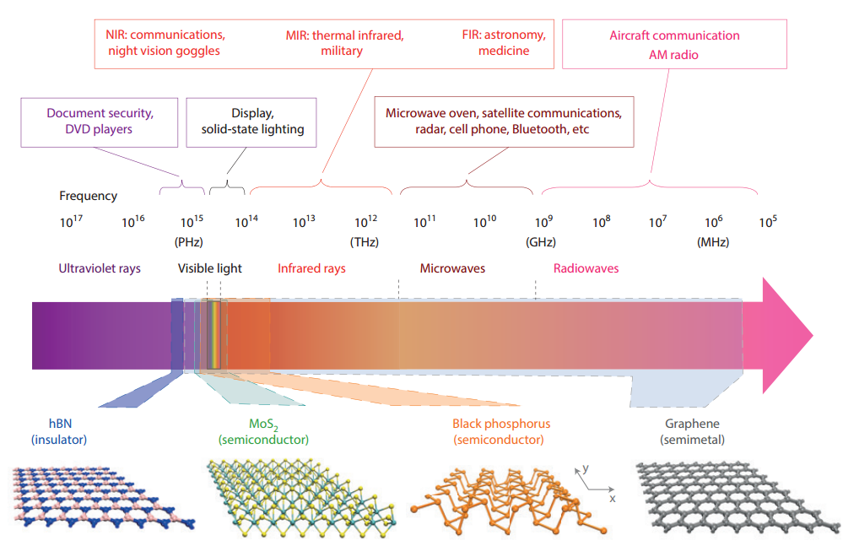
2D材料在电磁波谱的很大范围内均有应用。
六方氮化硼（hBN） MoS₂ 黑磷（BP） 石墨烯的原子结构。

Slide 8
——Electronic and optical properties
Part Ⅰ : Background
过渡金属硫化物 TMD
自旋轨道作用产生能带分裂——谷自旋
单层
直接带隙半导体
间接带隙半导体
发光信号达量级性增强

Slide 9
Part Ⅰ : Background
表面等离激元应用
光伏电池
光电探测器
LED
入射光在金属表面激发金属钠米颗粒LSP提高光的吸收效率
金属纳米颗粒SP改善光电探测器性能
金属纳米颗粒LSP有效提高LED的光提取效率

Slide 10
Part Ⅰ : Background
Optical modulators with 2D Material
光调制发展性价比高、高效、快速、紧密的光学联结系统，
解决传统电联系统损耗、带宽、速度等问题
机械灵活度
易于制造和一体化
坚固性
……
集成光子电路的功能几乎都可以通过2D材料实现
优势

Slide 11
Part Ⅰ : Background
光
振幅
波长
时间
位置
相位
偏振

Slide 12
Part Ⅱ: With “SP”

Slide 13
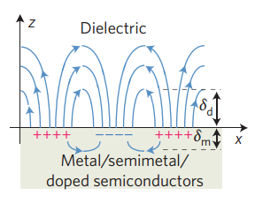
Part Ⅱ: With “SP”
表面等离激元（Surface Plasmon）：
物质表面的电子气相对正离子
背景的集体振荡

Slide 14
Part Ⅱ: With “SP”
?
What is LSP
局域表面等离激元（Localized Surface Plasmon）：当被激励出SP的金属纳米粒子的尺寸比光波长更小时，会出现对SP的限制。
+
+
+
+
+
-
-
-
-
-
Metal
nanopartical
近场增强效应
表面会形成极强的局域电磁场，电磁场强度随着距离的增加迅速降低；
等离激元共振的频率附近会出现强烈的光吸收。
Notes:
LSP是SP的一种特殊情况，尺寸小于光波长的金属纳米粒子表面出现局域化的表面等离激元。并且它有两个重要的性质，一是在表面会形成极强的局域化的电磁场，电磁场强度随着距离的增加迅速降低；二是在等离激元共振的频率附近会出现强烈的光吸收。对于贵金属如Au，Ag，此共振频率处于可见光波段。
由于金属具有负介电常数，在金属-电介质界面传播等离激元-极化子波经常被用来限制光超越传统的衍射极限，如左图所示）。而这使得在对应的界面产生高度集中的光场，以此可以增强光与物质的相互作用。

Slide 15
Strong excitonic effect
Part Ⅱ: With “SP”

Slide 16
Part Ⅲ: Applications
3.1 Active Light Control of the MoS₂ Monolayer Exciton
Binding Energy
3.2 Single-Nanoparticle Plasmonic Electro-optic Modulator Based on MoS2 Monolayers

Slide 17
Part Ⅲ: Applications
Notes:
（超薄薄膜的吸收与反射率的微分直接呈正相关，A峰和B峰是直接带隙的过渡，是单层MoS₂的吸收特性。A峰和B峰之间的能量差是由于在劈裂价带中的自旋轨道耦合作用造成的。）
图中展示了三种情况下的吸收谱，SiO₂/Si衬底上的MoS₂-Au混合薄膜，SiO₂/Au以及SiO₂/Si上的MoS₂薄膜。

Slide 18
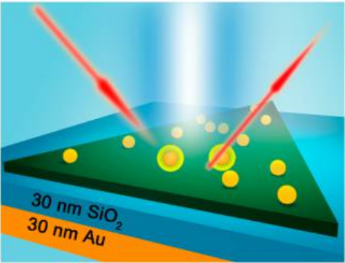
Part Ⅲ: Applications
等离激元
MoS₂沉积Au NPs
改变材料的吸收和发光特性；
Au NP产生的热电子转移至MoS₂
n型掺杂
等离激元热电子掺杂调制材料的介电常数
白光照射，激光器测量和调制
单层MoS₂的反射比谱；
吸收谱和发光谱红移
Notes:
（超薄薄膜的吸收与反射率的微分直接呈正相关，A峰和B峰是直接带隙的过渡，是单层MoS₂的吸收特性。A峰和B峰之间的能量差是由于在劈裂价带中的自旋轨道耦合作用造成的。）
图中展示了三种情况下的吸收谱，SiO₂/Si衬底上的MoS₂-Au混合薄膜，SiO₂/Au以及SiO₂/Si上的MoS₂薄膜。

Slide 19
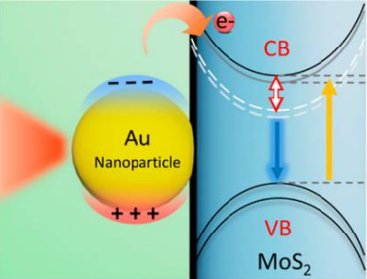
Part Ⅲ: Applications
1 电子由价带跃迁至激子能级以上的终态
2 被激发的电子非辐射弛豫至激子能级
3 光致发光
2
白色虚线：激子能级
黄色箭头：A峰的吸收过程，电子由向上自旋轨道劈裂的价带跃迁至导带
蓝色箭头：光致发光
中空箭头：激子可调谐的束缚能变化， 由导带的掺杂能级控制
1
3
Au NPs 与MoS₂相互作用原理图
等离激元热电子对MoS₂光学特性调谐机制
Notes:
Au表面等离激元在532nm激光波长的激发产生可以传输到单层MoS₂导带的热电子，并导致n型掺杂。增加纳米粒子浓度或者入射激光功率，杂质能级和对应的激子束缚能增加，导致吸收和发光的红移。具体说来就是，增加Au纳米粒子浓度，由于Au的功函数是5.1ev，采用532nm波长的激发激光，等离激元热电子分布将会延伸至费米能级以上2.8ev，可以很容易穿过Au/MoS₂界面处的肖特基势垒（<0.8ev）。杂质载流子为单层MoS₂的介电常数贡献了一个Drude项，这样就增加了激子的束缚能，并最终导致了吸收谱的红移。

Slide 20
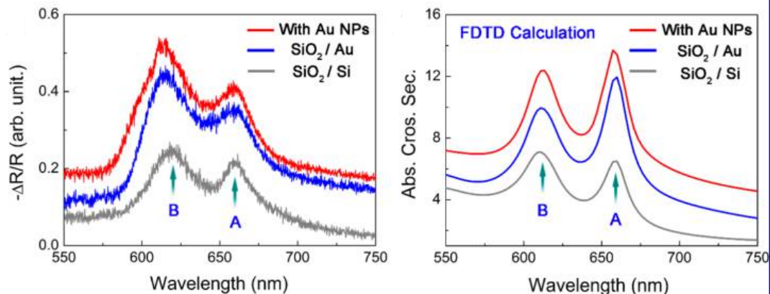
Part Ⅲ: Applications
不同结构下吸收谱实验测量所得吸收变化与模拟结果相符
Notes:
（超薄薄膜的吸收与反射率的微分直接呈正相关，A峰和B峰是直接带隙的过渡，是单层MoS₂的吸收特性。A峰和B峰之间的能量差是由于在劈裂价带中的自旋轨道耦合作用造成的。）
图中展示了三种情况下的吸收谱，SiO₂/Si衬底上的MoS₂-Au混合薄膜，SiO₂/Au以及SiO₂/Si上的MoS₂薄膜。

Slide 21
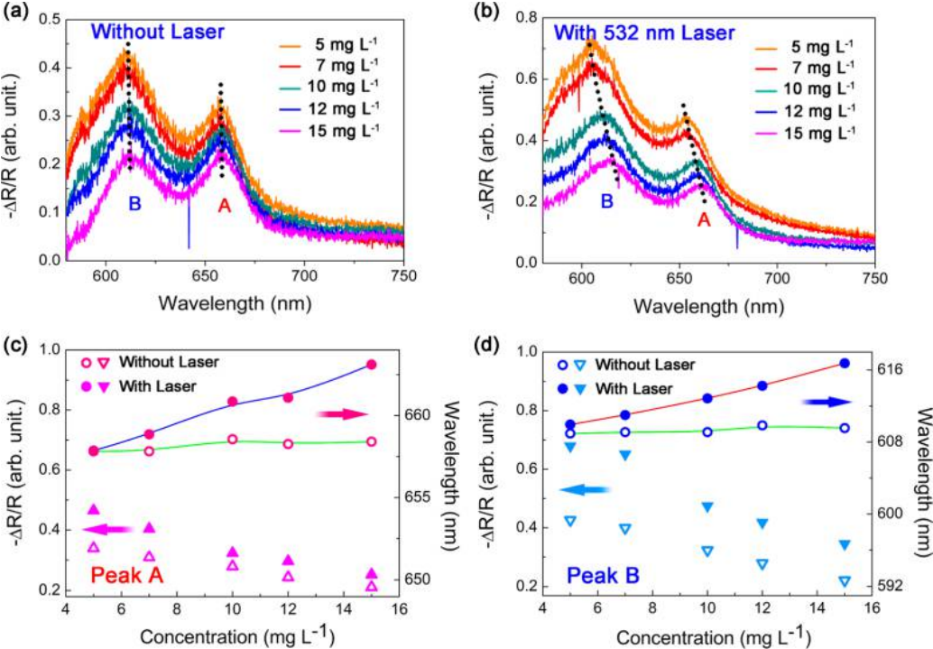
Part Ⅲ: Applications
实验不同Au NP浓度、激发激光波长与强度对进行研究
(a)NP浓度增加，吸收强度减弱；
(b)打开激光器，A B峰产生明显红移
Notes:
NP浓度增加，吸收强度减弱，是由于Au NP层的反射和散射效率增加；有激光照射时，当Au NP浓度由5mg/L增加到15mg/L，A峰的红移从658nm至663nm，B峰比A峰红移小，但是吸收强度衰退更大；红移和吸收强度的衰减与n型掺杂效应是一致的（n型掺杂效应在之前的研究有提到过，Solid State Communications, 2013, 155: 49-52.）。

Slide 22
Part Ⅲ: Applications
(c) A峰的波长和强度随
Au NPs浓度的变化；
(d) B峰的波长和强度随
Au NPs浓度的变化。
Notes:
NP浓度增加，吸收强度减弱，是由于Au NP层的反射和散射效率增加；有激光照射时，当Au NP浓度由5mg/L增加到15mg/L，A峰的红移从658nm至663nm，B峰比A峰红移小，但是吸收强度衰退更大；红移和吸收强度的衰减与n型掺杂效应是一致的（n型掺杂效应在之前的研究有提到过，Solid State Communications, 2013, 155: 49-52.）。

Slide 23
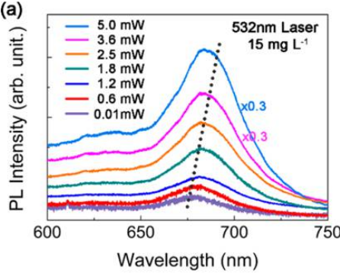
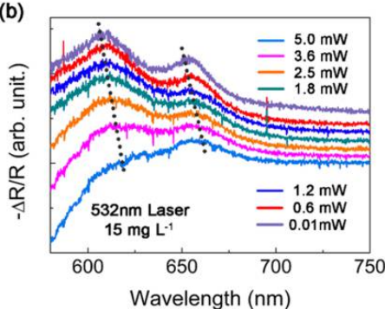
Part Ⅲ: Applications
激光器功率不同对比
(a)发光谱观测到的红移现象
(b)吸收谱观测到的红移现象。
Notes:
当激光功率由0.01mW增加到5mW，发光谱的红移从678nm至690nm，这与等离激元导致的掺杂是一致的（可参考Nano letters, 2015, 15(2): 883-890）；当激光器功率增加到5mW时，吸收谱观测到类似的15nm的红移现象，而吸收强度的减弱是由于Pauli不相容原理，由于导带中等离激元热电子掺杂导致载流子密度的增加，减少了可用的终态的密度。

Slide 24
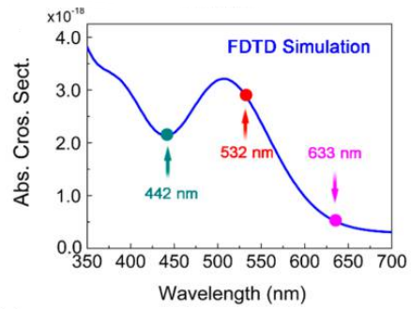
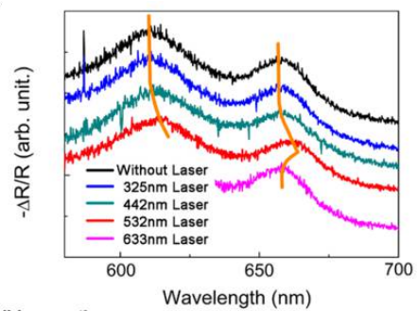
Part Ⅲ: Applications
不同入射激光波长的对比
MoS₂吸收谱与入射激光波长相关
FDTD计算5nm Au NPs的吸收截面
Notes:
有效产生等离激元热电子需要Au NPs的表面等离激元共振。为进一步确认热电子掺杂效应，观测了MoS₂的吸收谱与入射激光波长的相关性，这一过程中保持激光功率为2.5mW不变。结果显示，只有532nm波长对应的双极等离激元共振的两个吸收峰A和B出现明显的红移，442nm波长则对应有较小的红移，325nm和633nm的激发则几乎小到和没有激发差不多（黑线）。对于FDTD计算出的5nm尺度Au NPs的吸收截面，510nm对应的峰值代表的由双极共振导致的吸收是有效的，也就是说只有Au NP等离激元的共振激发，才能产生有效的热载流子和掺杂。

Slide 25
Part Ⅲ: Applications
Notes:
（超薄薄膜的吸收与反射率的微分直接呈正相关，A峰和B峰是直接带隙的过渡，是单层MoS₂的吸收特性。A峰和B峰之间的能量差是由于在劈裂价带中的自旋轨道耦合作用造成的。）
图中展示了三种情况下的吸收谱，SiO₂/Si衬底上的MoS₂-Au混合薄膜，SiO₂/Au以及SiO₂/Si上的MoS₂薄膜。

Slide 26
Part Ⅲ: Applications
光电调制器
栅压
控
制
Plasmon-Exciton的共振
单层MoS₂
金属
实
现
可见光波段的纳米尺度光电调控

Slide 27
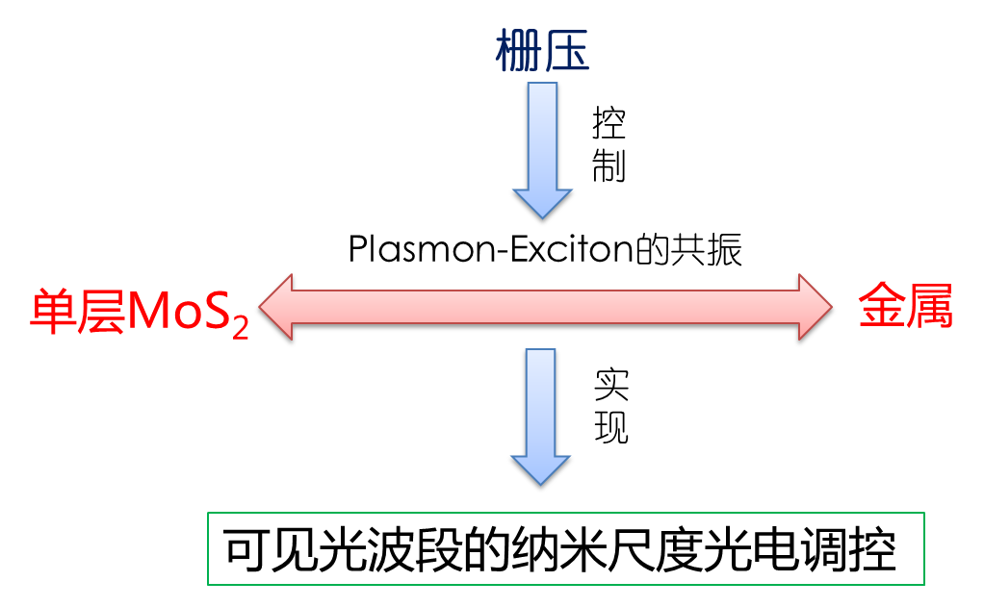
Part Ⅲ: Applications
难点：需对金属纳米结构的形状，位置，电极的位置做精细的控制。
Notes:
这是一个能够实现在可见光波段的纳米尺度光电调控的应用设计。通过在Si/SiO2衬底上，制作单层MoS₂/纳米Au圆盘结构，并制作一个连接到MoS₂的电极。可通过控制电极偏压，来调控MoS中exciton和Au中plasmon的共振。
图a为器件结构和测试的示意图。

Slide 28
Part Ⅲ: Application
激子振荡
LSP振荡
三激子振荡
SP-Exciton 共振模型
Notes:
图c，黄线为单独的Au盘的散射强度，橙线为Au盘/MoS结构的散射强度，蓝线为单独的MoS的吸收响度，可以看到，因Au与MoS的exciton-plasmon共振导致的散射强度降低的位置刚好是Au中plasmon振荡的峰值与MoS中A激子(中性激子和三激子)吸收的峰值重合的位置，也就是说，激子和plasmon的振荡存在着共振耦合。
法诺共振：广域的亮模式（此应用中为Au中的plasmon）和狭窄的暗模式（MoS₂中的exciton）的相互作用导致非对称的散射线形。在这个结构当中，法诺共振对局域的扰动非常敏感，比如MoS中的折射率，而折射率可以通过施加偏压进行改变。
图d，构建一个经典振子系统来说明此共振耦合过程。黄球为LSP的振荡，红球为中性二激子（neutral exciton），蓝球为三激子。对MoS施加偏压后，由于electrical doping的作用，会改变MoS的折射率，从而改变激子的振荡状态，并影响LSP与激子的耦合常数g1和g2，从而实现fano共振的振荡强度。

Slide 29
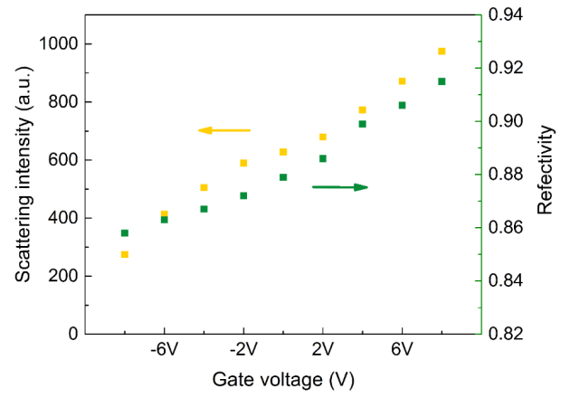
栅压对法布共振的影响
Part Ⅲ: Applications
负压打开，正压关闭
Notes:
研究法诺共振受栅压的影响。
首先是只对MoS进行测试。图a和图b，单层的MoS₂在不同栅压下的反射光谱。当Vg=0V,反射谷值在668nm，当Vg从0到+8V，A激子的吸收逐渐降低，光谱谷值红移到673nm；当Vg从0到-8V，A激子的吸收逐渐上升，光谱谷值蓝移到665nm。把每个栅压对应的反射谷值提取出来，如右图所示，从-8到+8V，MoS的反射增加，吸收降低。对于Au/MoS结果存在着同样的现象，因为法布共振的重要成因正是激子振荡。
然后对MoS上的Au盘激励，测器散射强度，可以观察到非对称的法诺共振。c图，对正栅压，激子与plasmon的耦合随栅压增加而降低，因此散射强度增加。d图，对负栅压，激子与plasmon的耦合随栅压降低而增强，因此散射强度减弱。根据这个结果说明，确实可以通过栅压控制法诺共振的强度（开闭）。

Slide 30
Part Ⅲ: Applications
外部加负压，打开
0偏压
外部加正压，关闭
Notes:
使用反应式离子刻蚀形成MoS的图形（七个排列成阵的八边形），并在上面形成纳米Au粒子阵列。当Vg=-8V，七个图形区域的散射强度会强于周围区域；当Vg=0V，整个区域散射强度均匀；Vg=8V,周围区域的散射强度高于图形区域。使用远场散射成像获得的图像。

Slide 31
Part IV: Summary

Slide 32
Part IV: Summary
2D 定义
2D 优势
2D 应用
2D
TMD
光调制器
等离激元引入
SP
LSP 原理
强激子
MoS₂上Au LSP
诱发热电子注入
激子束缚能的有效光控，吸收发光谱红移
栅压调控Au与MoS₂ Plasmon-exciton 法诺共振，实现纳米尺寸的电光调制；可反转光显示设备。
2 APPLICATIONs
Notes:
换成图

Slide 33
Part V: Further Discussion

Slide 34
Part V: Further Discussion
Au膜与MoS₂的相互作用有何特点？是否也可实现控制？
构建球形的二维材料（类似足球烯） ，包围金属纳米球？
在其他的半导体-金属颗粒系统中可将波段推到紫外，红外研究类似现象
Notes:
换成图

Slide 35
Part VI: Our Team！

Slide 36
峰锋呓“轰” 队
刘上锋
张修瑜
Notes:
换成图

Slide 37
峰锋呓“轰” 队
邓妙怡
魏嘉琪
Notes:
换成图

Slide 38
References
[1] Xia F, Wang H, Xiao D, et al. Two-dimensional material nanophotonics[J]. Nature Photonics, 2014, 8(12): 899-907.
[2] Li Z, Xiao Y, Gong Y, et al. Active light control of the MoS2 monolayer exciton binding energy[J]. ACS nano, 2015, 9(10): 10158-10164.
[3] Newaz A K M, Prasai D, Ziegler J I, et al. Electrical control of optical properties of monolayer MoS 2[J]. Solid State Communications, 2013, 155: 49-52.
[4] Wang Y, Ou J Z, Chrimes A F, et al. Plasmon resonances of highly doped two-dimensional MoS2[J]. Nano letters, 2015, 15(2): 883-890.
[5] Bowen Li,Shuai Zu, et al. Single Nanoparticle Plasmonic Electro-optic Modulator Based on MoS2 Monolayers , ACS Nano 2017, 11, 9720-9727
[6] Kin Fai Mak ,Jie Shan , Photonics and optoelectronics of 2D semiconductor transition metal dichalcogenides ,Nature Photonics,Vol 10 ,2016.4, 216-226

Slide 39
Thank you

Slide 40
模型分析： 提出了一个有关MoS₂介电函数的光诱导调制及其激子束缚能的变化的模型，用来估算等离激元热电子的掺杂密度。
2D类氢原子能级公式：
${MoS}_{2}相对介电常数 ε_{r}和激子束缚能∆E_{b}$的关系：
添加Drude项形成有效介电常数：
相关频率的差就是激子束缚能的变化量:
最终获得载流子密度:
这样就可以通过注入的等离激元热电子数估算掺杂密度。
Li Z, Xiao Y, Gong Y, et al. ACS nano, 2015, 9(10): 10158-10164.
Notes:
对于轻掺杂，Drude项可以简单地添加到MoS₂本征介电常数中，形成有效介电常数；当Au Np的等离激元被激发时，产生的热电子掺杂可以调制介电常数。掺杂增加了激子束缚能，使得发光谱和吸收谱均产生了红移。实验上，对于光致发光，原则上需要考虑激子和三激子的贡献，但是以目前的掺杂浓度（轻掺杂，约10^11量级，远小于化学掺杂），发光谱主要还是考虑激子的贡献，因此模型中忽略了三激子的贡献（影响）。

Slide 41
应用2 —— 总结
1. 概念（想法）：激发淀积在单层MoS₂上的Au纳米粒子的等离激元可能会实现MoS₂激子束缚能的有效光控制；
2. 机制：等离激元诱发热电子注入，对单层MoS₂的掺杂；
3. 结果：对于Au纳米粒子的等离激元的共振激发，单层MoS₂的吸收谱和发光谱都均显示出红移现象，其量级取决于Au纳米粒子的浓度、入射激光的波长和强度；
4. 模型：提出了一个基于Drude屏蔽机制的模型，并且用来估算掺杂密度。
5. 意义：提出了一种用光有效控制光的新方法，用于工程上制造基于等离激元的光学器件，如高灵敏度光电探测器，等离激元场效应晶体管。

Slide 42
Part VI: Summary
Summary： 1.原理：构建Au/单层MoS结构，通过栅压控制plasmon-exciton的法诺共振，从而实现使用电控制光过程。 2.器件：实现了纳米尺寸的电光调制器；基于此光电调制器，实现了一种可反转的高灵敏度的光显示设备。 3.意义：提供了一种控制plasmon-exciton相互作用的技术手段。为未来的超薄的纳米尺寸电光器件提供了解决方案。 Future discuss：
几个问题：
1.栅压是如何控制MoS的电掺杂的（热电子注入？）
2.法诺共振的非对称线形是什么意思？
3.能谷霍尔效应（自旋霍尔效应）的更准确解释？
4.拉曼能谱是测什么的？
Notes:
换成图

